Slide 1
Objektorientierte Programmierung
Woche 4: SOLID-Prinzipien und Architektur
Peter Bernhardt

Slide 2
Teil 1:
Vom Code zum System

Slide 3
Willkommen zu Woche 4
In den ersten Wochen haben wir die handwerklichen Details betrachtet: wie formatiere ich eine Methode, wie nutze ich ein Design Pattern.
Heute zoomen wir heraus. Wir betrachten die System-Architektur.
Wie bauen wir ein gesamtes “Fachverfahren”, das auch nach Jahren noch pflegbar bleibt?

Slide 4
Ziele der heutigen Vorlesung
Die fünf SOLID-Prinzipien im Detail verstehen.
Das Konzept der Dependency Injection (DI) meistern.
Die klassische Schichtenarchitektur (UI, BLL, DAL) aufbauen können.
Vor- und Nachteile (grundsätzlicher) architektonischer Entscheidungen abwägen.

Slide 5
Was die Softwaresystemarchitektur?
Die Softwaresystemarchitektur ist die Struktur eines Softwaresystems, bestehend aus
  Komponenten,
  deren Beziehungen und
  den Prinzipien, die diese Struktur leiten.
Sie ist das Fundament, auf dem die Software aufgebaut ist.
Eine gute Architektur ermöglicht es, dass das System flexibel, wartbar und erweiterbar bleibt, auch wenn sich die Anforderungen ändern.

Slide 6
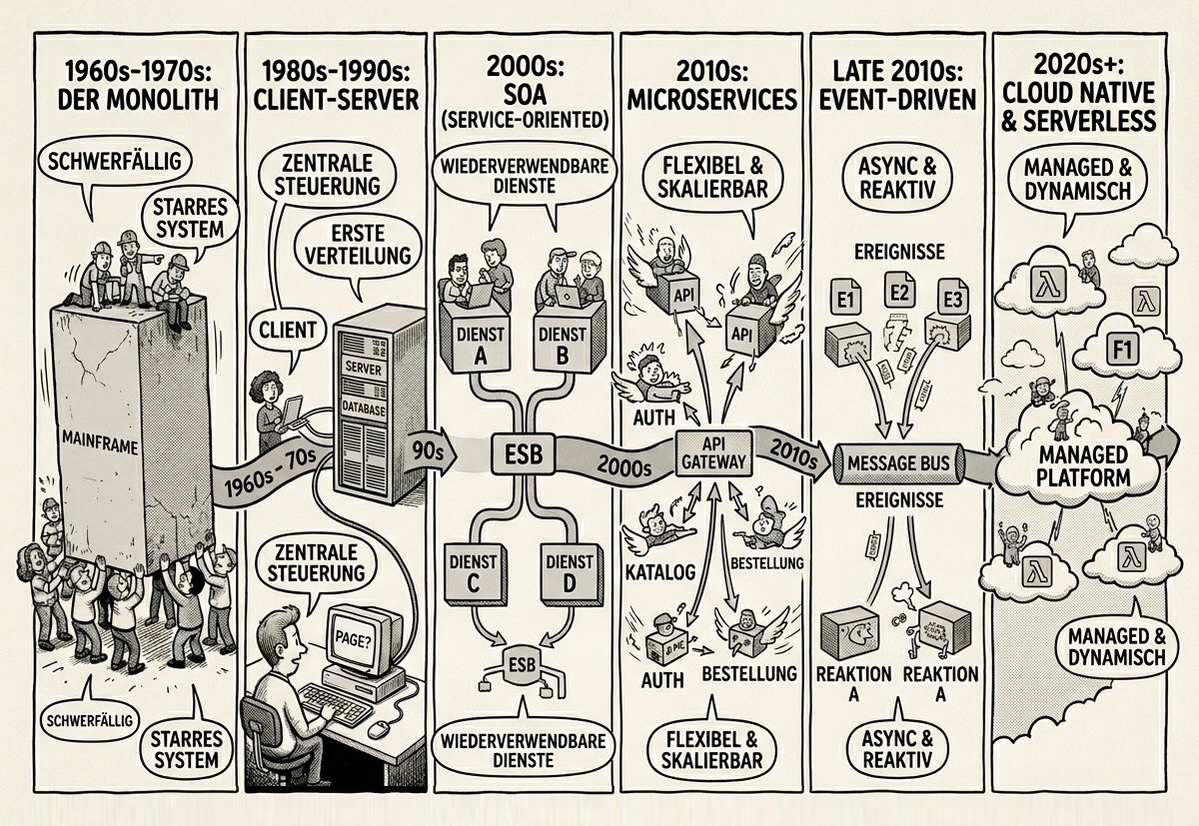
Die Evolution der Systemarchitekturen

Slide 7
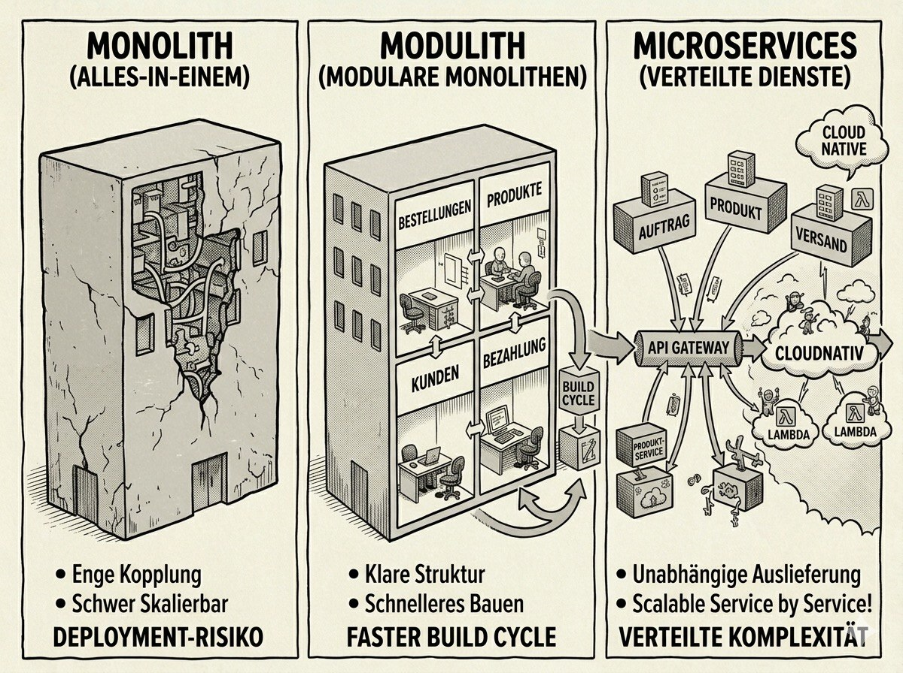
Braucht man das alles immer?!

Slide 8
Die große Gemeinsamkeit
Wenn Systeme wachsen, brauchen sie auch innerhalb einzelner Systemkomponenten eine grobe Struktur.
Wir teilen den Code daher oft in logische Schichten (Layers/Tiers).
Die drei klassischen Schichten sind:
Presentation Layer (UI): Das Gesicht der Anwendung.
Business Logic Layer (BLL): Das Gehirn der Anwendung (Fachlogik).
Data Access Layer (DAL): Das Gedächtnis der Anwendung (Datenhaltung).
Die absolut wichtigste Regel: Abhängigkeiten zeigen immer nur in eine Richtung, von oben nach unten.

Slide 9
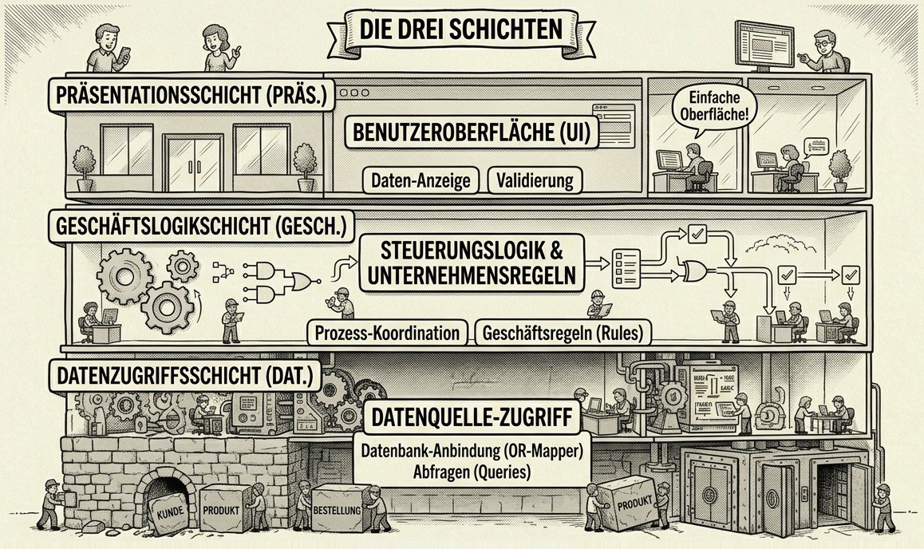
Three Tier Architecture – Der Klassiker.

Slide 10
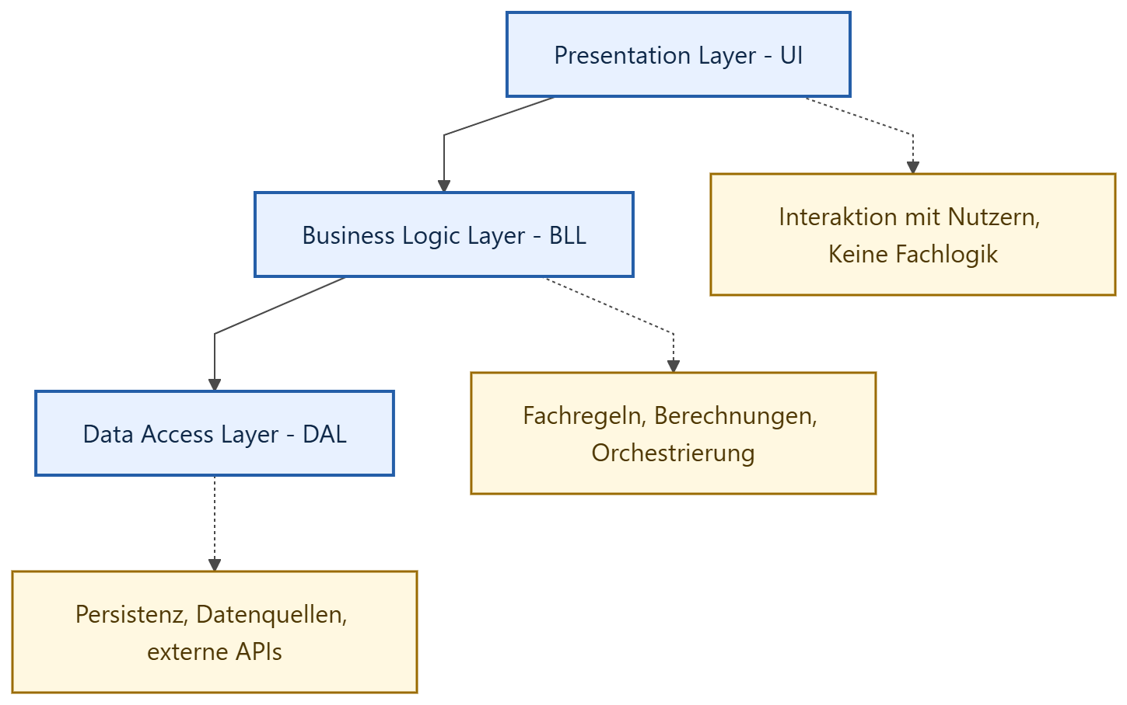
Schichtenarchitektur im Schema
Die Pfeile zeigen die erlaubte Abhängigkeitsrichtung: nur von oben nach unten.

Slide 11
Presentation Layer (User Interface)
Diese Schicht kümmert sich um die Interaktion mit dem Nutzer.
Typen: Console-App, WPF Desktop-App, ASP.NET Web API.
Darf nur die Business-Schicht aufrufen.
Enthält keine Geschäftsregeln (z.B. keine Gebührenberechnung).

Slide 12
Business Logic Layer (BLL)
Hier sitzt das eigentliche Fachwissen der Behörde.
Prüft Gesetze, führt Berechnungen aus, orchestriert Workflows.
Darf nur auf die Data Access Schicht zugreifen.
Ist unabhängig von der UI (kann im Web oder auf der Konsole exakt gleich genutzt werden!).

Slide 13
Data Access Layer (DAL)
Kümmert sich rein um das Speichern und Laden von Daten.
Verbindungen zur SQL-Datenbank, Lesen von XML-Dateien, Aufruf von externen REST-APIs.
Kennt keine andere Schicht. Darf keine Fachlogik enthalten.

Slide 14
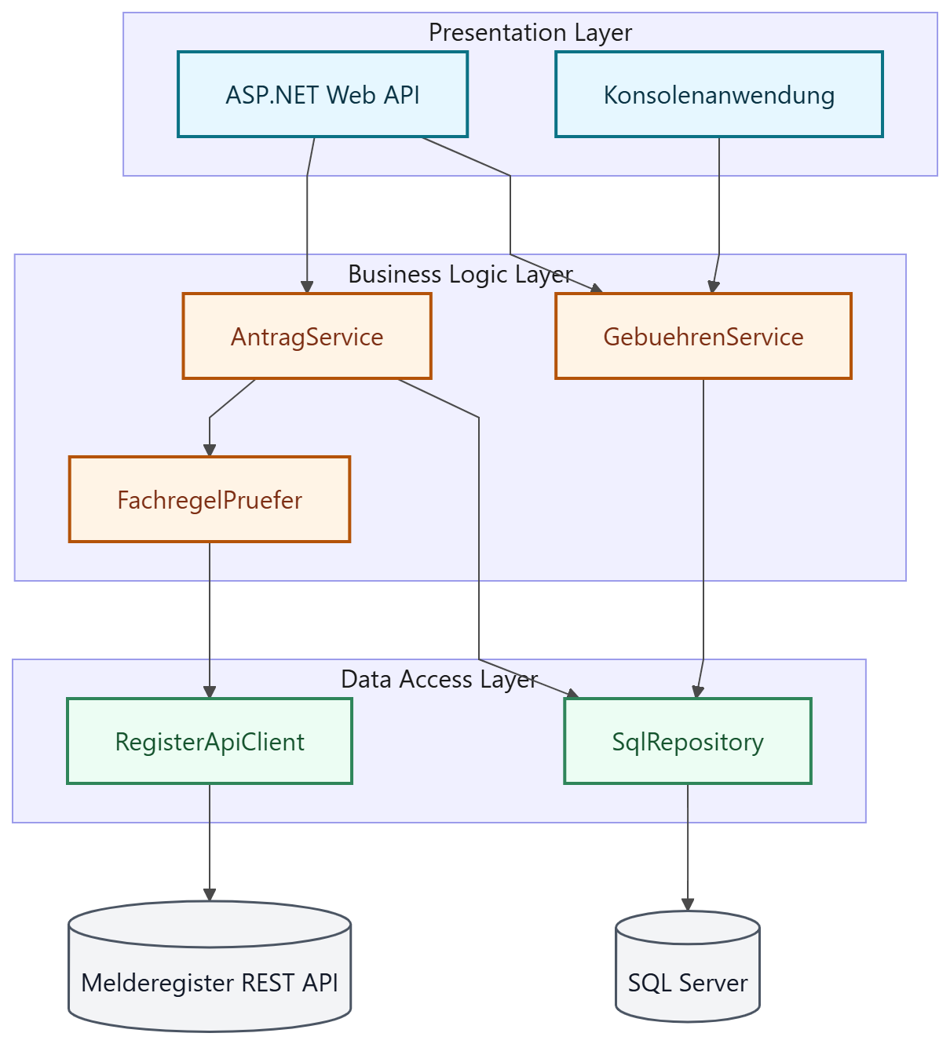
Praxisbeispiel: Schichtenarchitektur
Ein modernes Praxisbeispiel für eine einfache Anwendung.
Beobachtung:
Die Aufrufe verlaufen nur von oben nach unten; UI ruft keine DAL-Komponenten direkt auf.

Slide 15
Vorteile der Schichtenarchitektur
Austauschbarkeit: Die Web-UI kann durch eine Mobile-App ersetzt werden, ohne die Fachlogik anzufassen.
Testbarkeit: Wir können die BLL testen, indem wir den DAL weg-mocken.
Wartbarkeit: Klare Strukturen helfen neuen Entwicklern, sich schnell zurechtzufinden.

Slide 16
Nachteile der Schichtenarchitektur
Overhead: Für sehr kleine Anwendungen (CRUD) wirkt die Trennung oft übertrieben (“Code-Vervielfältigung”).
Performance: Theoretisch minimaler Overhead durch die vielen Aufrufe über Schichtgrenzen hinweg (in der Praxis meist vernachlässigbar).

Slide 17
Praxisbeispiel: Projektstruktur in .NET
So sieht eine saubere Solution in Visual Studio aus:
Solution: BehoerdenFachverfahren
├── Projekt.UI (Console App)
│ └── Referenziert Projekt.Business
│
├── Projekt.Business (Class Library)
│ ├── Interfaces (z.B. IDatenbank, IAntragService)
│ ├── Models (z.B. Antrag, Buerger)
│ ├── Services (Fachlogik)
│ └── Referenziert Projekt.Data
│
└── Projekt.Data (Class Library)
├── SqlRepository (Implementiert IDatenbank)
└── Referenziert keine anderen Projekte!

Slide 18
Das Geheimnis der Abstraktion
Wie kann der Business-Layer die Datenbank aufrufen, wenn die Abhängigkeit nach unten zeigt?
Indem der Business-Layer die Interfaces definiert (z.B. IDatenbank), und der Data-Layer diese Interfaces implementiert.
Das ist die perfekte Anwendung des Dependency Inversion Principles! (kommt gleich…)

Slide 19
Reality Check: Schichtenarchitektur in der Praxis
Die klassische Schichtenarchitektur ist immer noch weit verbreitet.
Neben der klassischen Schichtenarchitektur gibt es auch andere Architekturstile (z.B. Hexagonal Architecture, Clean Architecture), die ähnliche Prinzipien verfolgen, aber mit anderen Schichtbezeichnungen und Abhängigkeitsregeln arbeiten.
Die Grundidee bleibt jedoch immer die gleiche:
lose Kopplung,
klare Verantwortlichkeiten und
die Einhaltung von SOLID-Prinzipien.

Slide 20
Teil 2:
Die SOLID Prinzipien

Slide 21
Was ist SOLID?
SOLID ist ein Akronym, das von Robert C. Martin (“Uncle Bob”) geprägt wurde.
Es fasst fünf essenzielle Prinzipien des objektorientierten Designs zusammen.
Wenn Ihr Code diese Prinzipien verletzt, wird das System im Laufe der Zeit starr, zerbrechlich und immobil (“Spaghetti-Code”).
Befolgen Sie SOLID, bauen Sie (höchstwahrscheinlich) Software, die flexibel und robust ist.

Slide 22
Kritik an SOLID
Manche Entwickler halten SOLID für zu theoretisch oder schwer anwendbar.
Es gibt Fälle, in denen eine Verletzung eines SOLID-Prinzips pragmatisch sein kann (z.B. bei sehr kleinen Projekten).
Dennoch ist es ein bewährtes Set von Richtlinien, das in der Praxis immer wieder seine Nützlichkeit bewiesen hat.
Die Prinzipien sind nicht als Dogma zu verstehen, sondern als Leitplanken, die uns helfen, bessere Software zu schreiben. Sie sind Werkzeuge, kein Gesetz.

Slide 23
Teil 3:
S – Single Responsibility Principle (SRP)

Slide 24
SRP: Definition
“Eine Klasse sollte nur genau einen Grund haben, sich zu ändern.”
Das bedeutet:
Eine Klasse hat nur exakt eine einzige Verantwortlichkeit (Aufgabe) im System.
Jede Änderung der Anforderungen sollte nur eine überschaubare Anzahl an Klassen betreffen.

Slide 25
SRP: Das Problem der Gott-Klasse
Oft sehen wir in der Verwaltung Klassen wie den AntragManager.
Was tut er?
Er prüft die Fachregeln, er baut einen SQL-String zusammen und ruft die Datenbank auf, er formatiert das PDF für den Ausdruck.
Das ist eine “Gott-Klasse” – sie weiß alles und tut alles.
Wenn sich das Datenbankschema ändert, müssen wir den AntragsManager ändern.
Wenn sich das Layout des PDFs ändert, müssen wir ihn wieder ändern.

Slide 26
SRP: Die Gott-Klasse ist ein Anti-Pattern
public class AntragManager {
public void BearbeiteAntrag(Antrag antrag)
{
// 1. Fachregeln prüfen
bool fachregelnErfuellt = [...] // Logik zur Prüfung der Fachregeln
if (!fachregelnErfuellt) {
throw new Exception("Antrag erfüllt nicht die Fachregeln.");
}
// 2. Datenbankzugriff
string sql = "INSERT INTO Antraege ...";
Datenbank.Execute(sql);
// 3. PDF erstellen und drucken
string pdfPfad = [...] // Logik zum Erstellen des PDFs;
Drucker.Drucke(pdfPfad);
}
}

Slide 27
SRP: Die Lösung durch Dekomposition auf Methoden-Ebene
public class AntragManager {
public void BearbeiteAntrag(Antrag antrag) {
// 1. Fachregeln prüfen
if (!PruefeFachregeln(antrag)) {
throw new Exception("Antrag erfüllt nicht die Fachregeln.");
}
// 2. Datenbankzugriff
string sql = BaueSqlString(antrag);
Datenbank.Execute(sql);
// 3. PDF erstellen und drucken
string pdfPfad = ErstellePdf(antrag);
Drucker.Drucke(pdfPfad);
}
private bool PruefeFachregeln(Antrag antrag) { [...] }
private string BaueSqlString(Antrag antrag) { [...] }
private string ErstellePdf(Antrag antrag) { [...] }
}
Die Klasse AntragManager hat jetzt mehrere Methoden. Es ist nur eine kleine Verbesserung, aber die Klasse ist immer noch schwer zu warten und zu erweitern.

Slide 28
SRP: Die Lösung durch Dekomposition auf Klassen-Ebene
public class AntragManager {
private readonly FachregelPruefer _fachregelPruefer = new FachregelPruefer();
private readonly DatenbankService _datenbankService = new DatenbankService();
private readonly PdfErsteller _pdfErsteller = new PdfErsteller();
public void BearbeiteAntrag(Antrag antrag) {
// 1. Fachregeln prüfen
if (!_fachregelPruefer.Pruefe(antrag)) {
throw new Exception("Antrag erfüllt nicht die Fachregeln.");
}
// 2. Datenbankzugriff
_datenbankService.SpeichereAntrag(antrag);
// 3. PDF erstellen und drucken
string pdfPfad = _pdfErsteller.ErstellePdf(antrag);
Drucker.Drucke(pdfPfad);
}
}
public class FachregelPruefer { public bool Pruefe(Antrag antrag) { [...] } }
public class DatenbankService { public void SpeichereAntrag(Antrag antrag) { [...] } }
public class PdfErsteller { public string ErstellePdf(Antrag antrag) { [...] } }
Die Verantwort-lichkeiten werden auf verschiedene Klassen verteilt.
Jede Klasse hat nur eine einzige Verant-wortlichkeit, und der `AntragManager` orchestriert nur die Zusammenarbeit der anderen Klassen.

Slide 29
SRP: Die Lösung durch Dekomposition
Wir spalten die Gott-Klasse auf:
FachregelPruefer: Prüft nur die Fachregeln (z.B. ist der Bürger alt genug?).
DatenbankService: Kapselt nur den reinen Datenbankzugriff.
PdfErsteller: Kümmert sich ausschließlich um das Generieren des Dokuments.
AntragManager: Orchestriert nur die Zusammenarbeit der anderen Klassen.
Jede Klasse hat nun nur noch einen Grund, sich zu ändern.

Slide 30
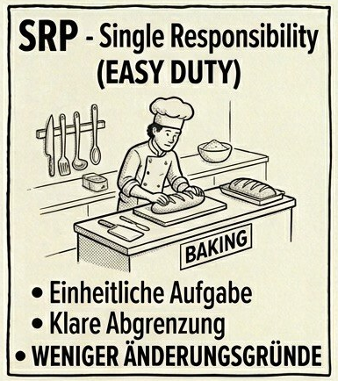
SRP: Vorteile
Erhöht die Lesbarkeit: Es ist sofort klar,
welche Klasse für welche Aufgabe
zuständig ist.
Erhöht die Wartbarkeit: Änderungen an
einer Verantwortlichkeit betreffen nur
eine Klasse.
Erleichtert die Testbarkeit: Jede Klasse kann isoliert getestet werden.
Fördert die Wiederverwendbarkeit: Andere Teile des Systems können z.B. den FachregelPruefer nutzen, ohne sich um Datenbankzugriff oder PDF-Erstellung kümmern zu müssen.

Slide 31
Teil 4:
O – Open-Closed Principle (OCP)

Slide 32
OCP: Definition
“Software-Einheiten (Klassen, Module, Funktionen) sollten offen für Erweiterungen, aber geschlossen für Modifikationen sein.”
Das klingt wie ein Paradoxon:
Wie erweitere ich ein System, ohne seinen Code zu verändern?

Slide 33
OCP: In der Praxis
Wir haben dieses Prinzip beim Strategy-Pattern (Woche 3) kennengelernt!
Wenn wir eine neue Gebührensatzung für eine neue Stadt einführen wollen, passen wir nicht den bestehenden GebuehrenRechner an (geschlossen für Modifikation).
Stattdessen schreiben wir eine völlig neue Klasse SatzungLeipzig, die ein Interface implementiert (offen für Erweiterung).

Slide 34
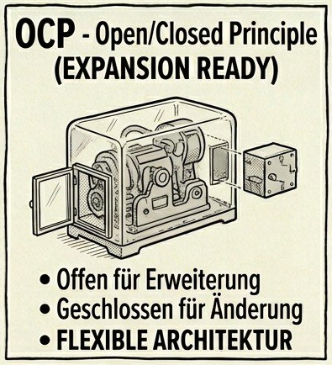
OCP: Vorteile
Durch OCP minimieren wir das Risiko,
bei Erweiterungen bestehende, bereits
getestete Funktionalität zu beschädigen (Regressionsfehler).
Das System wird modular und lässt sich
wie mit Legosteinen erweitern.
Es fördert die Nutzung von Abstraktionen (Interfaces), was die Flexibilität erhöht.

Slide 35
Teil 5:
L – Liskov Substitution Principle (LSP)

Slide 36
LSP: Definition
“Objekte einer Unterklasse müssen sich so verhalten wie Objekte der Oberklasse, ohne dass das Programm fehlerhaft wird.”
Das bedeutet:
Wer Vererbung nutzt, darf das zugesicherte Verhalten der Basisklasse nicht brechen.
Unterklassen sollten die Semantik der Basisklasse erweitern, aber niemals einschränken oder korrumpieren.

Slide 37
LSP: Das Problem mit Exceptions
public interface IDokument {
void Speichern();
void Drucken();
}
public class BescheidDokument : IDokument {
public void Speichern() { [...] }
public void Drucken() { [...] }
}
public class DigitalOnlyDokument : IDokument {
public void Speichern() { [...] }
public void Drucken() { throw new NotImplementedException("Nicht druckbar!"); }
}
static void Main(string[] args) {
List<IDokument> dokumente = new List<IDokument> {
new BescheidDokument(),
new DigitalOnlyDokument()
};
foreach (var doc in dokumente) { doc.Drucken(); }
}
Das DigitalOnlyDokument bricht das LSP!
Eine Schleife, die über alle Dokumente geht und Drucken() aufruft, wird nun abstürzen.
Hier wird die Exception ausgelöst!

Slide 38
LSP: Eine mögliche Lösung: Komposition statt Vererbung (1/2)
Wenn eine Unterklasse eine Methode der Basisklasse nicht sinnvoll unterstützen kann, ist Vererbung oft das falsche Werkzeug.
Mit Komposition können wir die Funktionalität flexibel zusammenstellen, ohne die Verträge der Basisklasse zu verletzen.
In unserem Beispiel könnten wir statt einem „allumfassenden“ Interface die separaten Interfaces IDruckbar und ISpeicherbar definieren, welche nur die Dokumente implementieren, die tatsächlich druckbar und/oder speicherbar sind.

Slide 39
LSP: Eine mögliche Lösung: Komposition statt Vererbung (2/2)
// Die Fähigkeiten werden in separate Interfaces aufgeteilt.
public interface ISpeicherbar { void Speichern(); }
public interface IDruckbar { void Drucken(); }
// Die Klassen implementieren nur, was sie wirklich können.
public class BescheidDokument : ISpeicherbar, IDruckbar {
public void Speichern() { [...] }
public void Drucken() { [...] }
}
public class DigitalOnlyDokument : ISpeicherbar {
public void Speichern() { [...] }
// Kein Drucken – der Vertrag wird gar nicht erst versprochen
}
// Jetzt können wir nur die druckbaren Dokumente in einer Liste sammeln.
static void Main(string[] args) {
List<IDruckbar> druckbare = [ new BescheidDokument() ];
foreach (var dok in druckbare)
dok.Drucken();
}
Keine Exception mehr!

Slide 40
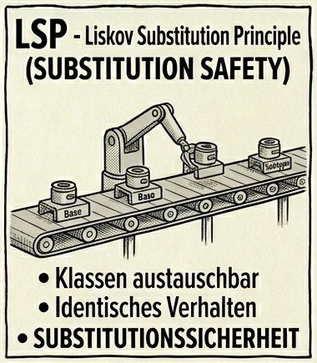
LSP: Vorteile
Verhindert Laufzeitfehler durch
ungültige Unterklassen.
Fördert die Nutzung von Interfaces und
Komposition.
Erhöht die Flexibilität und Wiederverwendbarkeit von Code.

Slide 41
Teil 6:
I – Interface Segregation Principle (ISP)

Slide 42
ISP: Definition
“Clients sollten nicht dazu gezwungen werden, von Interfaces abzuhängen, die sie nicht benutzen.”
Es ist besser, viele kleine, spezifische Interfaces zu haben als ein riesiges, allgemeines.

Slide 43
ISP: Das Problem “fetter” Interfaces
Wenn Sie ein riesiges Interface IDokument haben, das die Methoden
  Drucke(),
  Speichere(),
  Validiere(), und
  Archiviere()
vorschreibt, zwingen Sie alle Klassen, all dies zu implementieren, auch wenn ein spezieller Vorgang z.B. gar nicht gedruckt werden kann.
Siehe das Beispiel in LSP:
DigitalOnlyDokument muss eine Drucken()-Methode implementieren, obwohl sie diese Funktionalität nicht unterstützt.
Das führt zu unübersichtlichem Code und potenziellen Laufzeitfehlern.

Slide 44
ISP: Kleine, fokussierte Interfaces
Lösung:
Trennen Sie in IDruckbar, ISpeicherbar, IValidierbar, IArchivierbar,etc.
Eine Klasse implementiert dann nur noch das, was sie wirklich braucht. Dies erhöht die Übersichtlichkeit und reduziert unnötige Abhängigkeiten.
Siehe das Beispiel am Ende von LSP:
BescheidDokument implementiert sowohl ISpeicherbar als auch IDruckbar, während DigitalOnlyDokument nur ISpeicherbar implementiert. So wird der Vertrag klar und es gibt keine ungenutzten Methoden.

Slide 45
ISP: Kleine, fokussierte Interfaces
public interface IDokument {
void Speichern();
void Drucken();
void Validieren();
void Archivieren();
}
public interface ISpeicherbar {
void Speichern();
}
public interface IDruckbar {
void Drucken();
}
public interface IValidierbar {
void Validieren();
}
public interface IArchivierbar {
void Archivieren();
}

Slide 46
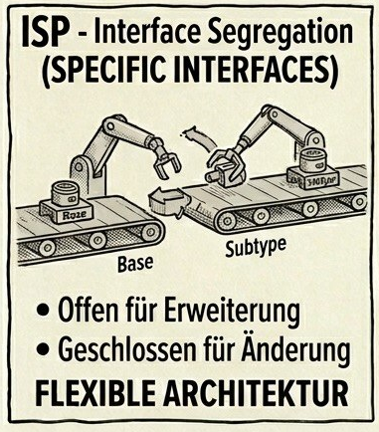
ISP: Vorteile
Erhöht die Flexibilität und Wiederver-
wendbarkeit von Code.
Verhindert die Implementierung von
Methoden, die nicht benötigt werden.
Erleichtert die Wartbarkeit und Testbarkeit
von Klassen.

Slide 47
Teil 7:
D – Dependency Inversion Principle (DIP)

Slide 48
DIP: Definition
“Abhängigkeiten sollten gegen Abstraktionen gerichtet sein, nicht gegen konkrete Klassen.”
High-Level-Module (Fachlogik) sollten nicht direkt (meint „eng gekoppelt“) von Low-Level-Modulen (Datenbank-Zugriff) abhängen.
Beide sollten von Abstraktionen (Interfaces) abhängen.

Slide 49
DIP: Die Umkehrung der Abhängigkeit
Traditionell ruft die Fachlogik die Datenbank direkt auf.
DIP dreht das um:
Die Fachlogik definiert ein Interface (IDatenbank).
Die Datenbank-Schicht implementiert dieses Interface.
Damit “besitzt” die Fachlogik die Definition ihrer Abhängigkeiten, weiß aber nicht, wer diese implementiert.
Es ist für die Fachlogik auch komplett irrelevant, wer sie implenentiert. So lange der „Vertrag“ (das Interface) eingehalten wird.

Slide 50
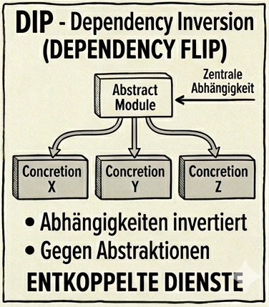
DIP: Vorteile
Erhöht die Flexibilität: Man kann die
Implementierung der Datenbank
wechseln, ohne die Fachlogik zu ändern.
Erleichtert das Testen: Man kann leicht
eine Mock-Datenbank bereitstellen, um
die Fachlogik zu testen, ohne eine echte Datenbank zu benötigen.
Fördert die lose Kopplung und die Einhaltung von SOLID-Prinzipien.

Slide 51
Teil 8:
Dependency Injection (DI)

Slide 52
DI: Die Umsetzung des DIP
Das Dependency Inversion Principle führt uns zur Dependency Injection (DI).
DI ist eine Technik, um die Abhängigkeiten einer Klasse von außen bereitzustellen, anstatt dass die Klasse sie selbst erstellt oder hart verdrahtet.
Die Kernidee:
“Frag nicht nach deinen Abhängigkeiten, lass sie dir geben.”
Hollywood-Prinzip: Don’t call us, we call you.

Slide 53
DI vs. DIP
DIP ist das Prinzip (das Ziel: lose Kopplung über Abstraktionen).
DI ist die Technik (der Weg: wie kommen die Instanzen in die Klasse?).
DI ist also ein Werkzeug, um DIP im Code umzusetzen.

Slide 54
DI: Enge Kopplung im AntragsManager (Das Anti-Pattern)
Auch in unserem AntragManager haben wir eine enge Kopplung.
Er erstellt selbst die Instanzen von FachregelPruefer, DatenbankService und PdfErsteller.
public class AntragManager {
private readonly FachregelPruefer _fachregelPruefer = new FachregelPruefer();
private readonly DatenbankService _datenbankService = new DatenbankService();
private readonly PdfErsteller _pdfErsteller = new PdfErsteller();
public void BearbeiteAntrag(Antrag antrag) {
[...]
}
}

Slide 55
Warum enge Kopplung schlecht ist
Wie wollen wir diese Klasse jemals mit einer Mock-Datenbank (für Tests) aufrufen? Es ist unmöglich!
Zudem müsste bei einem Wechsel zu einer Oracle-Datenbank der Code des Fachverfahrens geändert werden, was OCP verletzt.
Man sollte die Klasse nicht zwingen, von einer konkreten Implementierung abhängig zu sein. Das macht sie starr und schwer erweiterbar.

Slide 56
DI: Zuerst ein einfaches Beispiel
public class Fachverfahren {
// Die Abhängigkeit wird hart verdrahtet
private Datenbank _db = new Datenbank();
public void Verarbeite(Antrag a) {
_db.Save(a);
}
}
static void Main(string[] args) {
var fv = new Fachverfahren();
Antrag antrag = new Antrag();
fv.Verarbeite(antrag);
}
public class Fachverfahren {
private IDatenbank _db;
// Die Abhängigkeit wird über den
// Konstruktor „injiziert“
public Fachverfahren(IDatenbank db) {
_db = db;
}
public void Verarbeite(Antrag a) {
_db.Save(a);
}
}
static void Main(string[] args) {
IDatenbank datenbank = new Datenbank();
var fv = new Fachverfahren(datenbank);
Antrag antrag = new Antrag();
fv.Verarbeite(antrag);
}

Slide 57
DI: Lose Kopplung im AntragsManager (1/4)
Zuerst definieren wir Interfaces für die Abhängigkeiten. Das sind reine Verträge, die keine Implementierung enthalten.
Die konkreten Klassen implementieren diese Interfaces.
public interface IFachregelPruefer {
bool Pruefe(Antrag antrag);
}
public interface IDatenbankService {
void SpeichereAntrag(Antrag antrag);
}
public interface IPdfErsteller {
string ErstellePdf(Antrag antrag);
}
public class FachregelPruefer : IFachregelPruefer { […] }
public class DatenbankService : IDatenbankService { […] }
public class PdfErsteller : IPdfErsteller { […] }

Slide 58
DI: Lose Kopplung im AntragsManager (2/4)
Die Klasse AntragManager erhält ihre Abhängigkeiten über den Konstruktor. Sie kennt nur die Interfaces, nicht die konkreten Implementierungen. Das macht sie flexibel und testbar.
Dieses Verfahren nennt man Constructor Injection. Es ist die gebräuchlichste Form der Dependency Injection.
public class AntragManager
{
private readonly IFachregelPruefer _fachregelPruefer;
private readonly IDatenbankService _datenbankService;
private readonly IPdfErsteller _pdfErsteller;
public AntragManager(IFachregelPruefer fachregelPruefer,
IDatenbankService datenbankService, IPdfErsteller pdfErsteller)
{
_fachregelPruefer = fachregelPruefer;
_datenbankService = datenbankService;
_pdfErsteller = pdfErsteller;
}
[…]
}

Slide 59
DI: Lose Kopplung im AntragsManager (3/4)
Im Hauptprogramm oder in der Startup-Klasse konfigurieren wir, welche konkreten Implementierungen für welche Interfaces verwendet werden sollen. Man “baut” das System einmalig zusammen.
Dieser Vorgang wird als Composition Root bezeichnet.
static void Main(string[] args)
{
// Manuelles Zusammenbauen der Abhängigkeiten
IFachregelPruefer fachregelPruefer = new FachregelPruefer();
IDatenbankService datenbankService = new DatenbankService();
IPdfErsteller pdfErsteller = new PdfErsteller();
AntragManager antragManager = new AntragManager(fachregelPruefer,
datenbankService, pdfErsteller);
Antrag antrag = new Antrag(); // Beispielantrag
antragManager.BearbeiteAntrag(antrag);
}

Slide 60
DI-Container: Das Herz moderner Anwendungen
Das manuelle Konfigurieren der Abhängigkeiten im Composition Root ist bei kleinen Projekten machbar, aber bei größeren Systemen mit vielen Abhängigkeiten schnell unübersichtlich.
In modernen Frameworks (wie ASP.NET Core) müssen wir nicht hunderte Male new aufrufen, um die Klassen zusammenzustecken.
Eine spezielle Software, DI-Container (oder IoC-Container) genannt, übernimmt das für uns.

Slide 61
Funktionsweise eines DI-Containers
Beim Programmstart registrieren wir Typen: “Wann immer jemand eine IDatenbank benötigt, erzeuge eine Instanz von SqlDatenbank und gib sie ihm.”
Der Container speichert diese Regeln und erstellt die Objekte automatisch, wenn sie benötigt werden.
Er löst die Abhängigkeiten rekursiv auf: Wenn AntragManager eine IDatenbank braucht, fragt er den Container, der dann eine SqlDatenbank erstellt.
Wenn SqlDatenbank wiederum eine ILogger benötigt, fragt er den Container erneut, und so weiter.
Der Container löst also den gesamten Abhängigkeitsbaum automatisch auf, egal wie tief er verschachtelt ist.

Slide 62
DI: Lose Kopplung im AntragsManager mit DI-Container (4/4)
Zum Schluss sieht unser Hauptprogramm so aus. Es ist extrem schlank, weil der DI-Container die ganze Arbeit erledigt.
Wir müssen nur einmal angeben, welche Implementierungen wir für welche Interfaces verwenden wollen.
static void Main(string[] args)
{
// Zusammenbauen der Abhängigkeiten mittels DI-Container
var services = new ServiceCollection();
services.AddTransient<IFachregelPruefer, FachregelPruefer>();
services.AddTransient<IDatenbankService, DatenbankService>();
services.AddTransient<IPdfErsteller, PdfErsteller>();
services.AddTransient<AntragManager>();
var serviceProvider = services.BuildServiceProvider();
AntragManager antragManager = serviceProvider.GetRequiredService<AntragManager>();
Antrag antrag = new Antrag(); // Beispielantrag
antragManager.BearbeiteAntrag(antrag);
}

Slide 63
Vorteile von Constructor Injection
Transparenz: Man sieht sofort, was die Klasse zum Arbeiten benötigt.
Testbarkeit: Im Unit Test können wir einfach ein Mock-Objekt übergeben.
Unveränderlichkeit: Durch readonly stellen wir sicher, dass die Abhängigkeit nach der Initialisierung nicht mehr geändert wird.

Slide 64
Teil 9:
Zusammenfassung

Slide 65
Wrap-up Woche 4
Die Schichtenarchitektur trennt UI, Fachlogik und Datenhaltung strikt voneinander und erlaubt den isolierten Austausch von Komponenten.
SOLID-Prinzipien bewahren Code vor dem schleichenden Verfall und ermöglichen nachhaltige Software.
Dependency Injection sorgt für lose Kopplung und ist die Voraussetzung für moderne, testbare Architekturen.

Slide 66
Ausblick auf Woche 5
Wir haben nun gelernt, wie man Architekturen baut, die “testbar” sind.
In der nächsten Woche schauen wir uns an, wie wir dieses Potenzial nutzen:
Wir steigen in das Automatisierte Unit Testing mit xUnit und in das Test-Driven Development (TDD) ein.

